Slide 1
Bài tập lớn: “lập trình hướng đối tượng”
Đề Tài: Hệ Thống Quản Lí Lương

Slide 2


Our Team
Đậu Bá Nhật Minh
Phạm Toàn Thắng
Nguyễn Quốc thịnh
Leader
Member
Member
Gmail: minh.dbn19010064@st.phenikaa-uni.edu.vn
Gmail: thang.pt19010068@st.phenikaa-uni.edu.vn
Gmail: thinh.nq19010070@st.phenikaa-uni.edu.vn

Slide 3

PAYROLL
SYSTEM

Slide 4



01: Lời mở đầu
Hệ Thống tính lương chính là 1 nhân tố rất quan trọng trong tất cả các lĩnh vực hiện nay.
Chỉ mất vài giây và hệ thống sẽ giúp bạn tạo ra những phiếu lương và báo cáo bảng lương để giảm thiểu thời gian làm việc và tăng năng suất công việc.

Slide 5


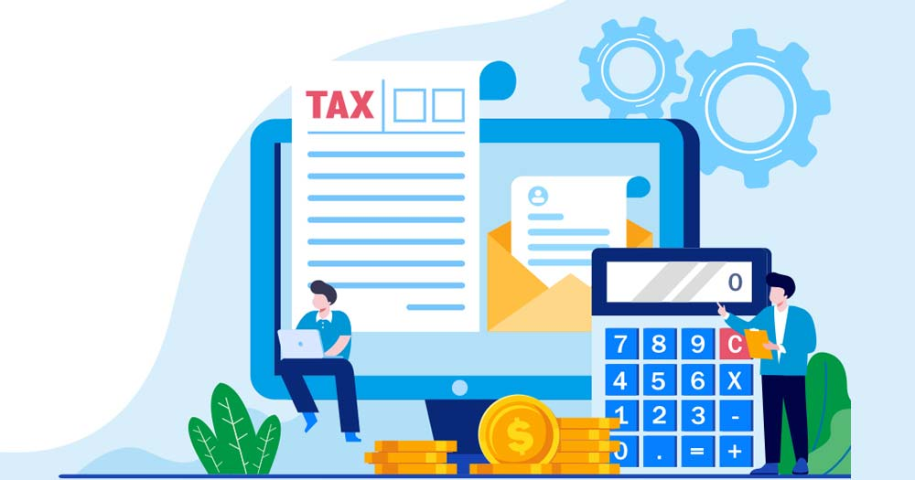

02: Mục tiêu
Mục tiêu chính của hệ thống quản lí lương là cung cấp một phần mềm dễ sử dụng và giúp tự động hóa công việc.
Mục đích chính của dự án này nhằm giảm bớt các công việc thủ công hàng ngày để có thể tăng năng suất làm việc.

Slide 6
03: Đặc điểm của hệ thống
Nâng cao hiệu quả làm việc
Lưu trữ đầy đủ và chi tiết thông tin của nhân viên
Có thể dễ dàng thay đổi hoặc cập nhật thông tin nhân viên
Quản lí các thông tin về lương
Tự động tính lương dựa theo ngày làm việc
Quản lí về việc chấm công của nhân viên
Mỗi nhân viên đều có một mã nhân viên riêng(ID)
Có thể nhập dữ liệu cũng như lương theo mã nhân viên(ID)
In ra phiếu lương
Có thể tìm kiếm thông tin chi tiết của nhân viên

Slide 7

04: Contribution
Phần mềm cho phép các quản trị viên quản lí dữ liệu và thông tin của nhân viên công ty một cách thường xuyên
Về độ chính xác : Bạn sẽ có 1 bản ghi chính xác về thời gian làm việc của nhân viên, giảm thiểu sai sót của con người.
Hệ thống cũng có thể lưu giữ các hồ sơ chi tiết chính xác trong hệ thống cơ sở dữ liệu. giúp bạn quản lí các vấn đề về lương tiền thưởng cũng như số lượng và hồ sơ của nhân viên trong công ty

Slide 8


05: Hạn Chế của những dự án đã và đang tồn tại
01
Phần mềm quản lý lương thường rất tốn kém.
02
Có thể sẽ cần phải thuê thêm nhân viên để điều hành hệ thống
03
Cần phải backup dữ liệu liên tục
04
Quyền truy cập vào bảng lương có thể bị hạn chế
05
Phải chịu trách nhiệm xử lý các khoản thuế trả lương

Slide 9

06: Ưu Điểm Hệ Thống
Tự động hóa những tác vụ nhất định
ví dụ như báo cáo cuối năm
Tính toán lương và khấu trừ nhanh hơn
Tạo phiếu lương chính xác
Không yêu cầu phải hiểu các luật thuế phức tạp
Tính toán lương thưởng, chi phí,..v.v mà không tốn nhiều công sức
Lưu trữ dữ liệu trong một hệ thống an toàn, dễ truy cập

Slide 10

Thêm, cập nhật, xóa thông tin nhân viên
Xem thông tin nhân viên
Các tính năng chính của chương trình
Nhập, cập nhật lương nhân viên
Tính lương nhân viên
Điểm danh nhân viên
Xem danh sách điểm danh của nhân viên

Slide 11
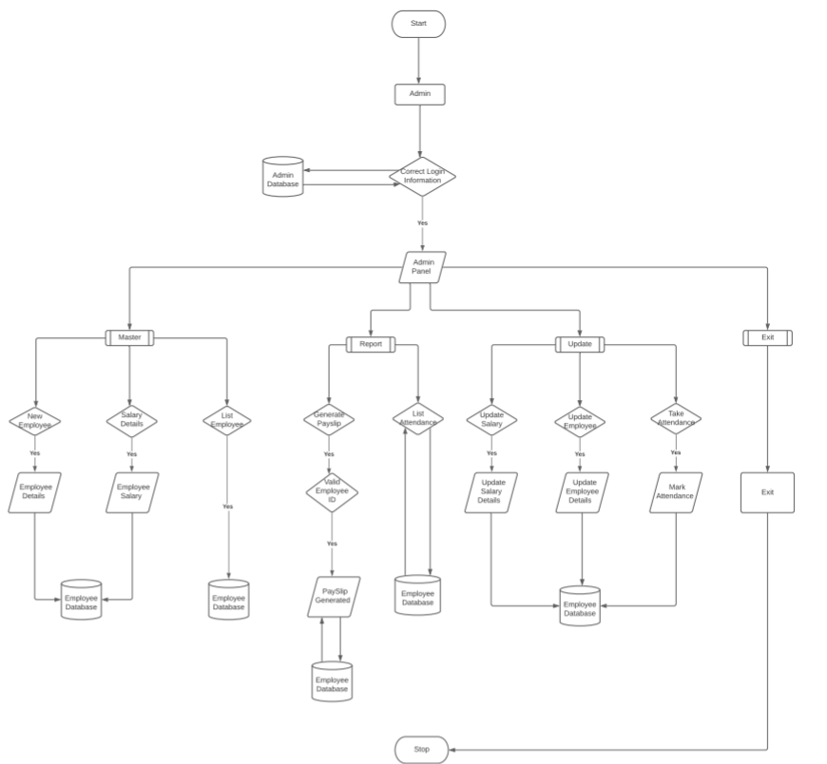
7: Biểu Đồ Tiến Trình

Slide 12
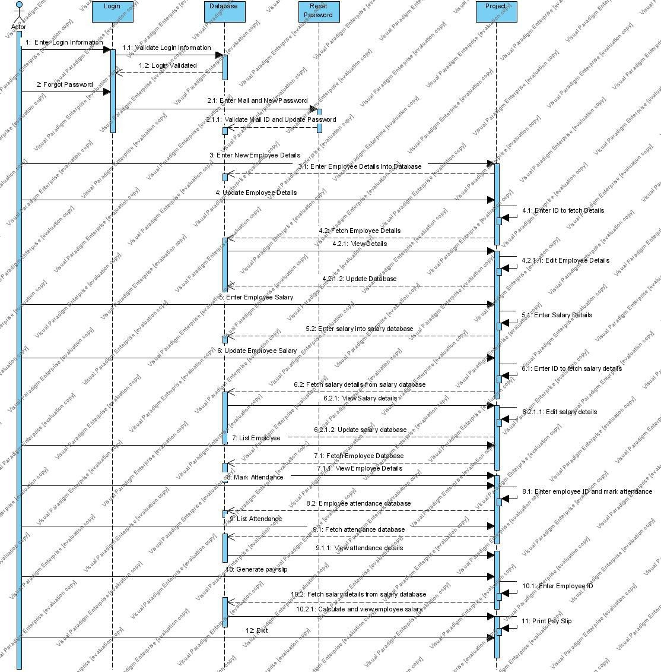
10:Biểu đồ trình tự

Slide 13
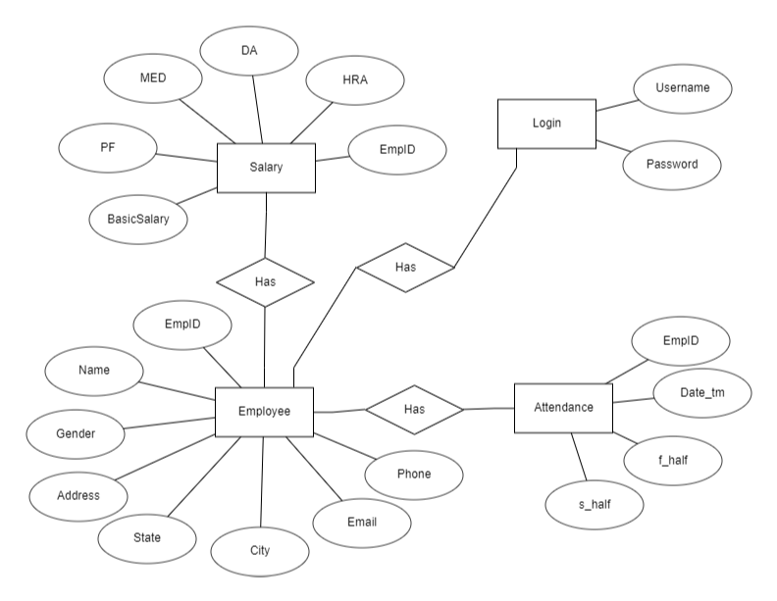
9: Biểu đồ E-R

Slide 14
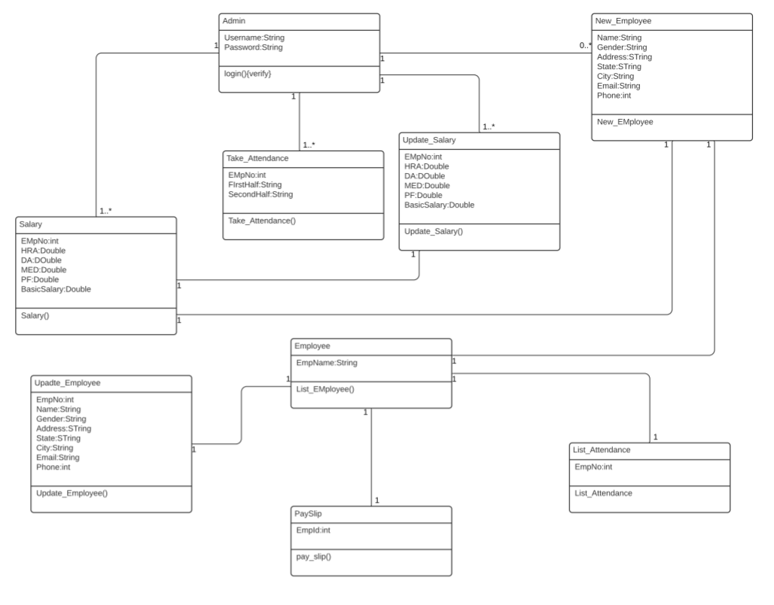
8: Biểu Đồ Lớp

Slide 15
Operating System: Windows 10
Front End: IntelliJ IDEA , Java
Back End: MySQL, Java
11: Những công nghệ sử dụng

Slide 16
Những điều đã đạt được trong dự án
1
Đã hoàn thiện và chạy được chương trình demo
2
Thực hiện và hoàn thành những tính năng cơ bản của chương trình
3
Chưa có kinh nghiệm thiết kế front end nên giao diện còn đơn giản
Những Khó Khăn Trong Quá Trình Làm
4
Vẫn chưa xuất ra thành phần mềm và chỉ có thể chạy được trên nền tảng java swing
5
Còn 1 vài tính năng chưa thể áp dụng vào chương trình

Slide 17
THANK YOU

